Slide 1
HTML + CSS

Slide 2
Episodio VIII
VIII
Flexbox

Slide 3
¿Hace cuánto que existe la flotación?
Desde la especificación de CSS2 - Noviembre 1997

Slide 4
¿Quiénes siguen usando la flotación?

Slide 5

Todos flotan Georgie, todos flotan!

Slide 6
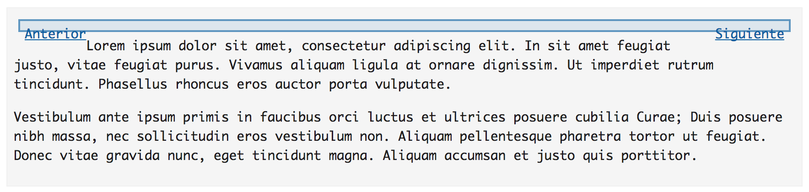
Float, el MALDITO float!
.anterior{
float: left;
}
.siguiente{
float: right;
}

Slide 7
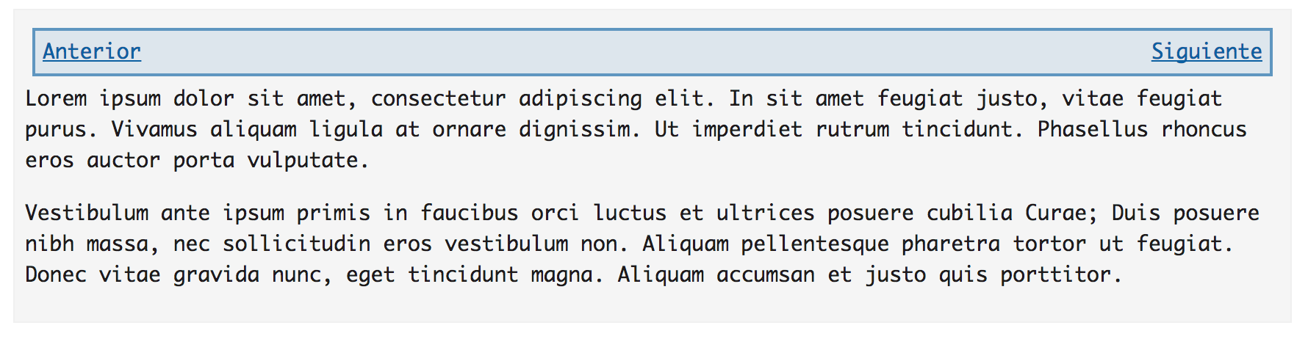
Float, el MALDITO float!
.nav{
overflow: hidden;
}

Slide 8
Flexbox - CSS3

Slide 9
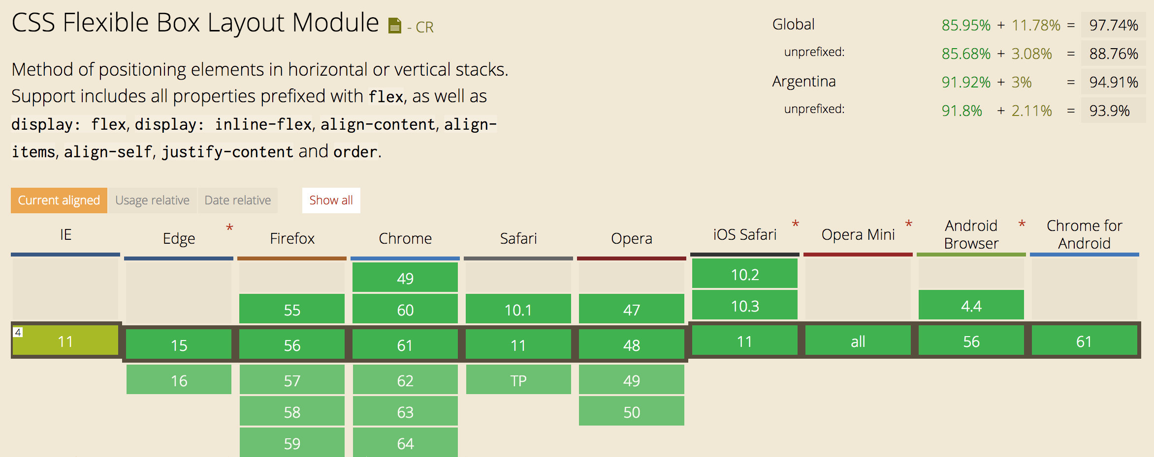
Soporte actual!
http://caniuse.com/#search=flexbox/

Slide 10
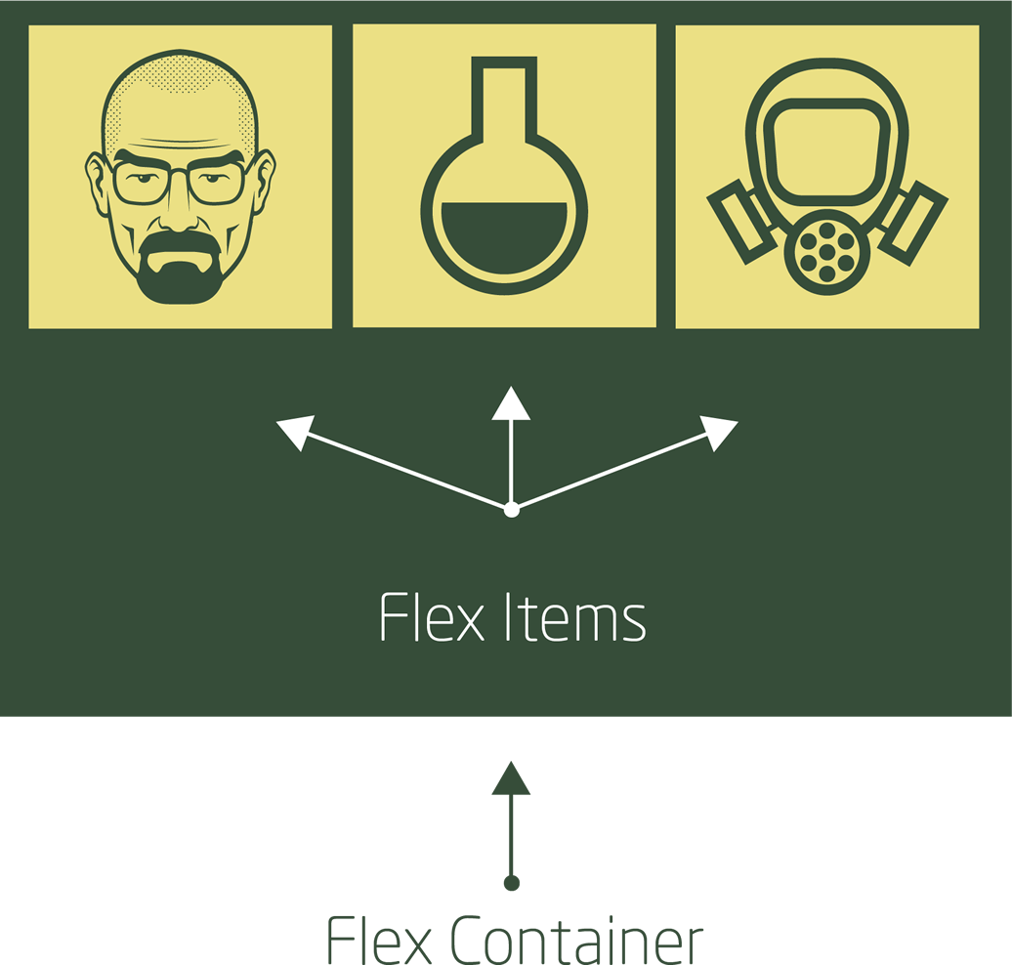
display: flex;
ó
display: inline-flex;

Slide 11
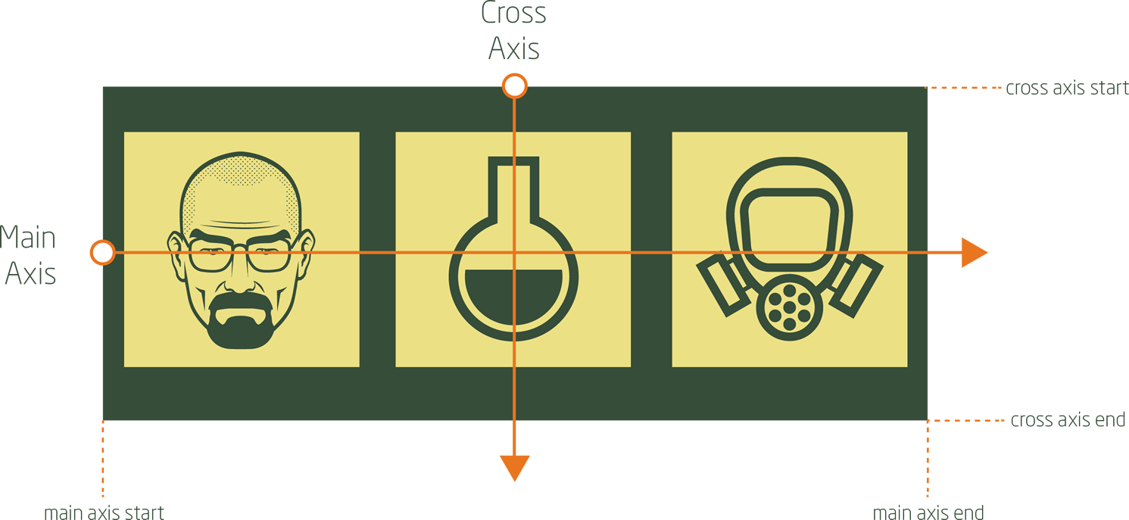

Slide 12
Lo primero. Hacer que el container respete los anchos de sus hijos!
Si, hablamos del wrap.

Slide 13

default!

Slide 14
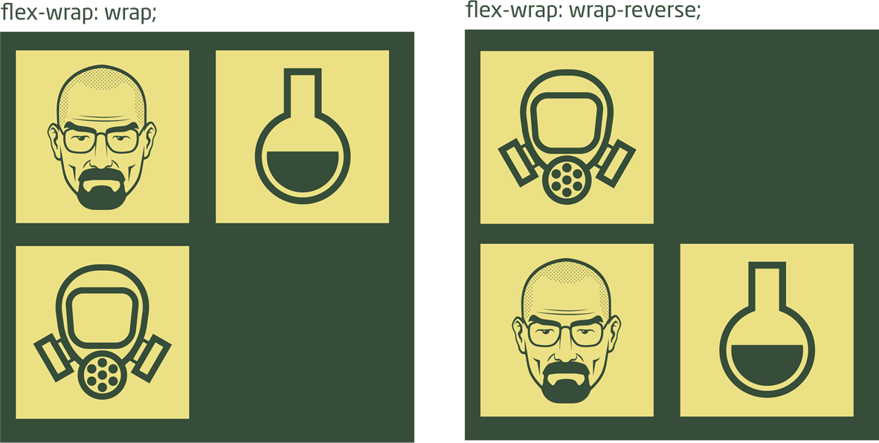

Slide 15
¿Queremos crear Filas o Columnas?
Ok, Flexbox lo puede.

Slide 16
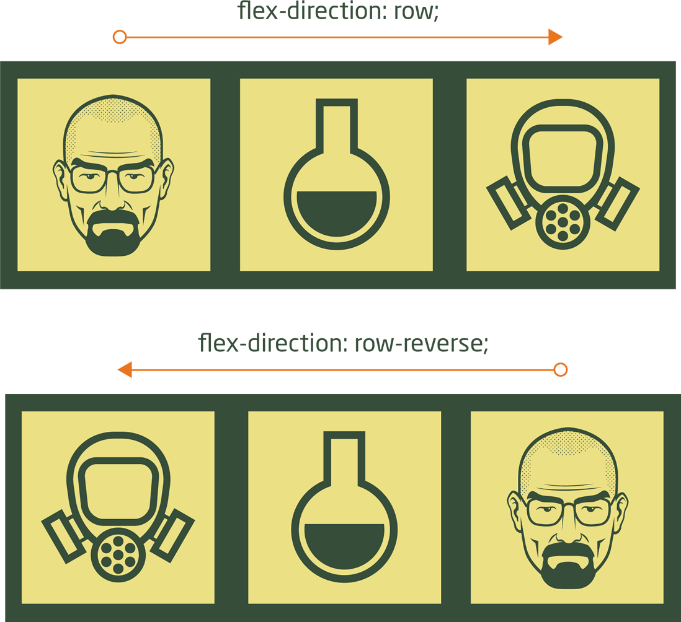
default!

Slide 17
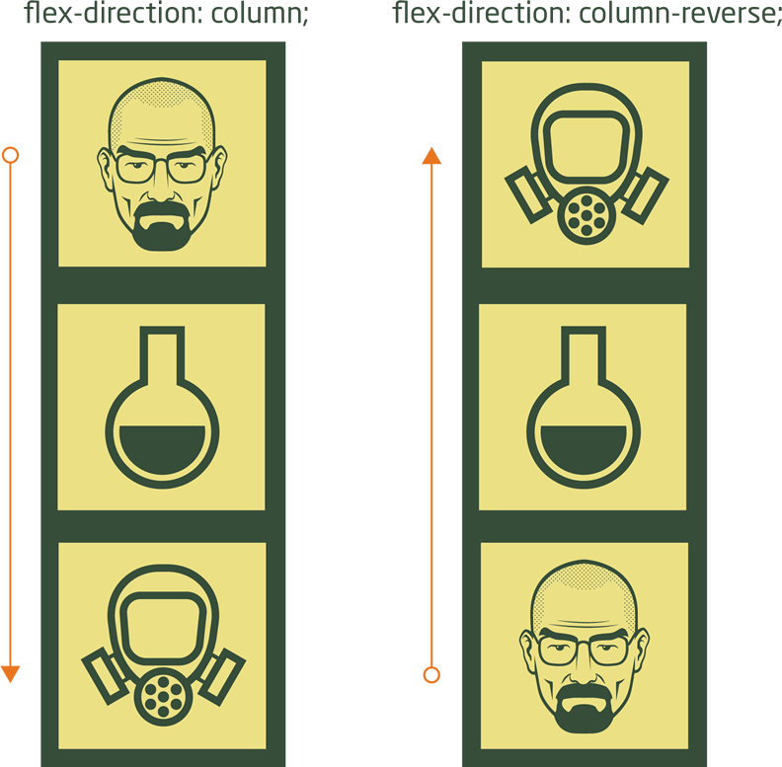

Slide 18
¿Necesitamos alinear el contenido en el main-axis?
Ok, Flexbox lo tiene.

Slide 19
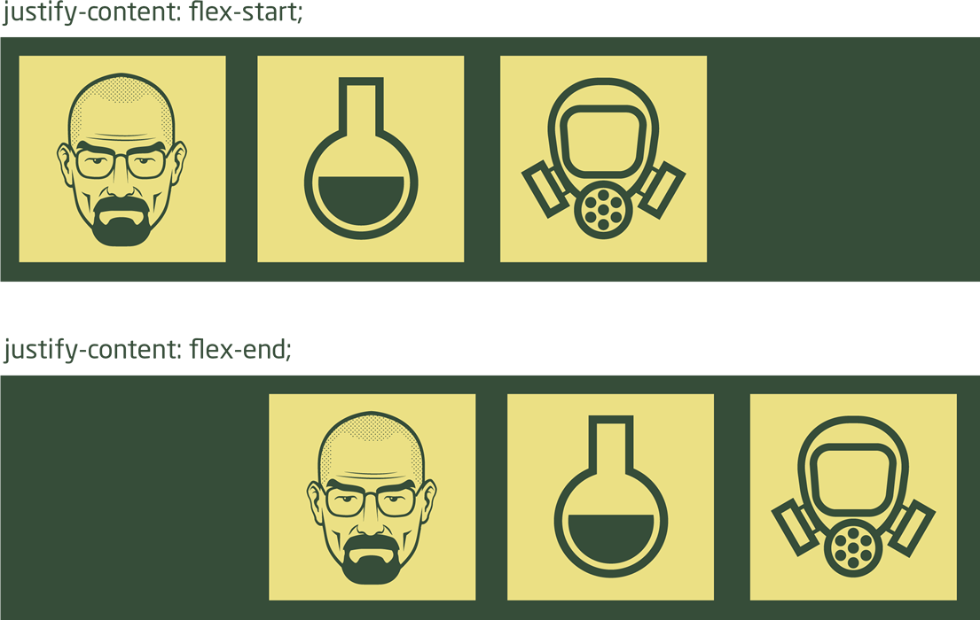
default!

Slide 20
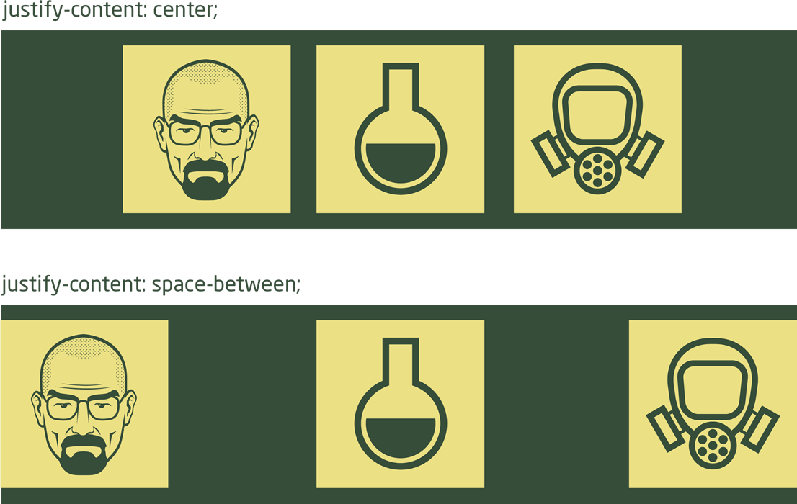

Slide 21


Slide 22
Y ¿con el cross-axis puedo hacer algo?
Off course, Flexbox lo puede.

Slide 23
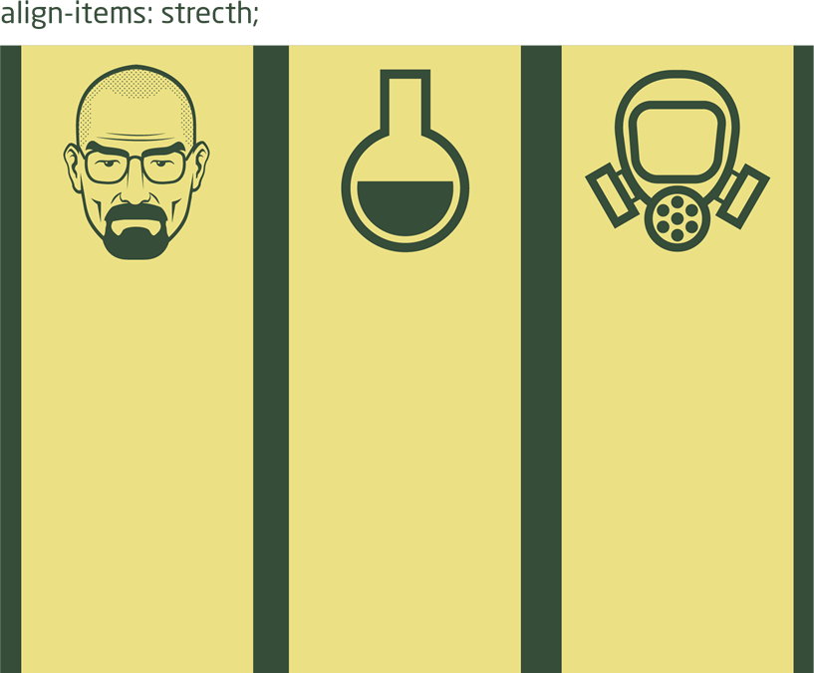
default!

Slide 24
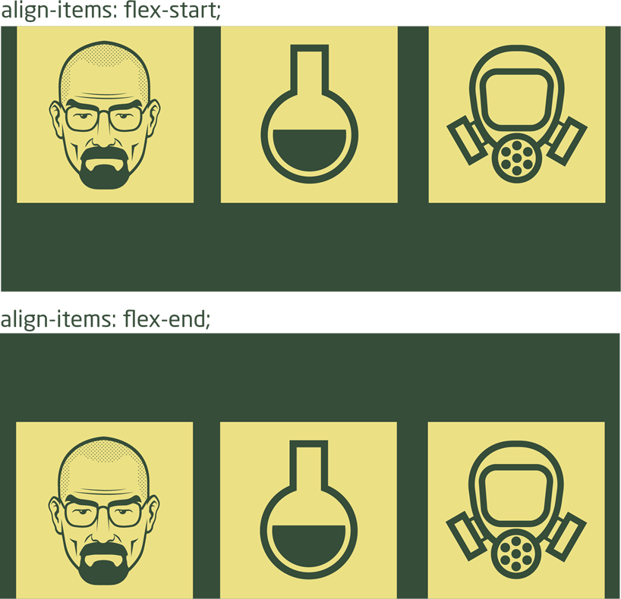

Slide 25
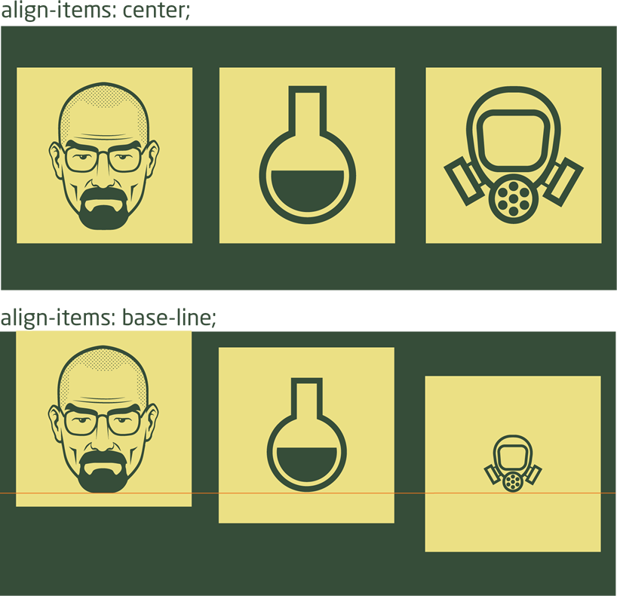

Slide 26
Wonderful, pero ¿y qué pasa con los flex-items?
Don't worry, Flexbox se la re banca.

Slide 27
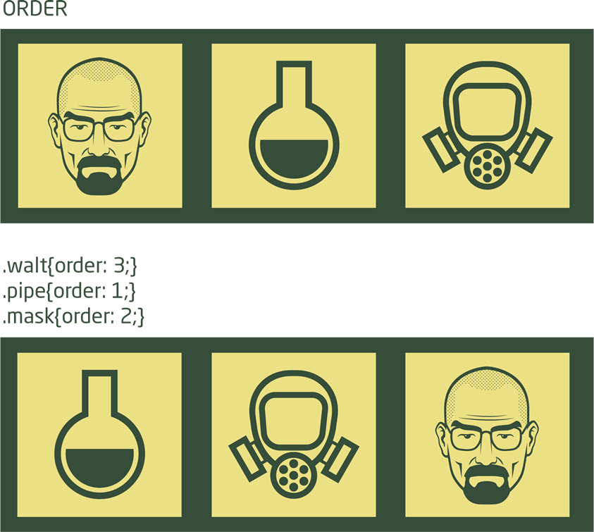

Slide 28
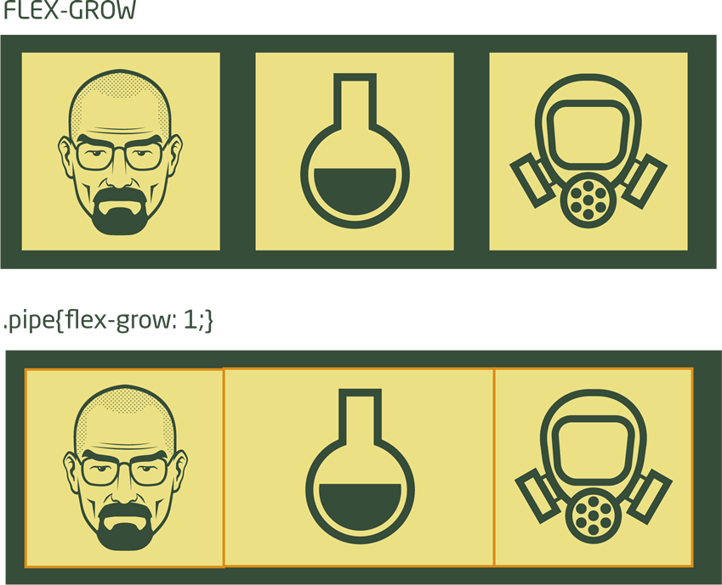

Slide 29
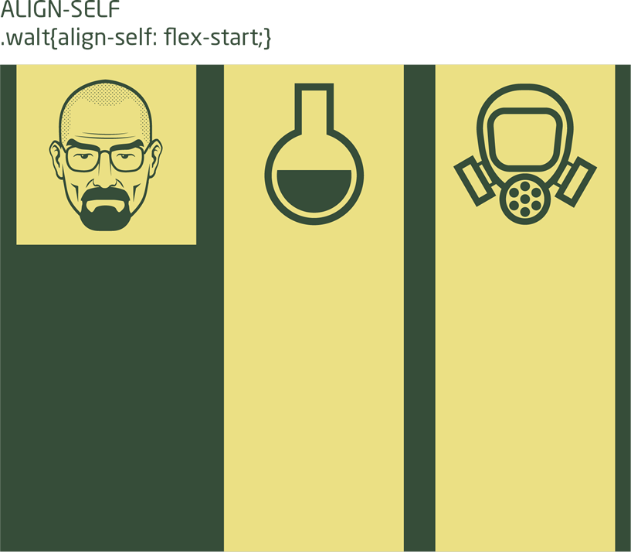

Slide 30
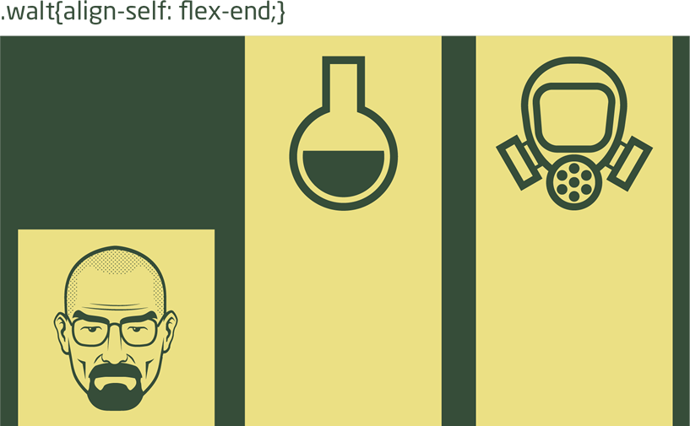

Slide 31


Slide 32

¡¡¡¡ A practicar !!!!
MAQUETACIÓN CON FLEXBOX, ¡YEA!

Slide 33
Gracias!
¿Consultas?

